Slide 1
“Народные приметы о погоде: верить или нет”
Автор: Дьячкова Ангелина
ГБОУ Школа № 1363
3 класс “З”
Руководитель: Костюшкина
Татьяна Александровна

Slide 2
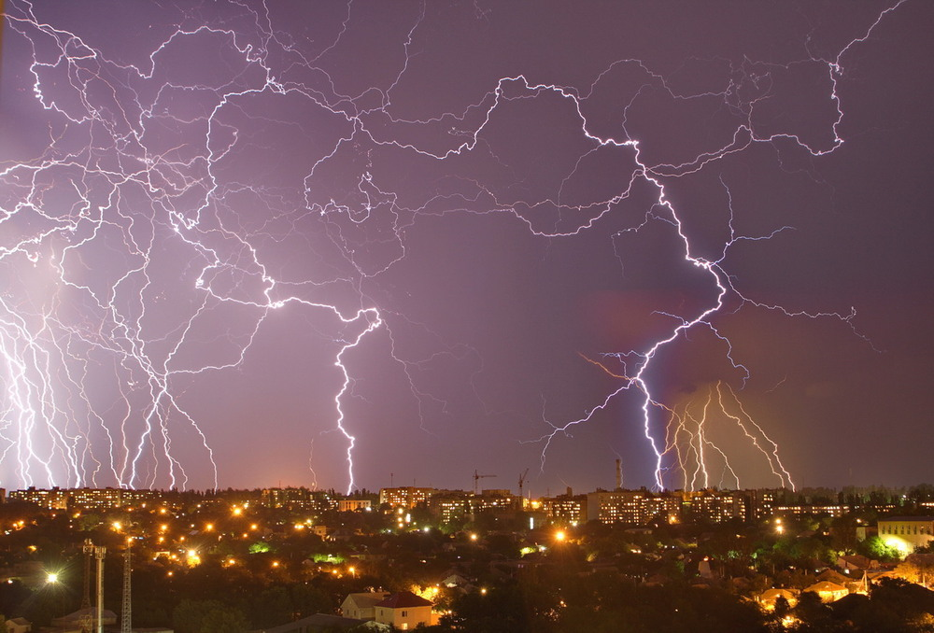
Цель проекта
Провести исследование:
помогают ли народные приметы
определить погоду.

Slide 3
Задачи:
Вести наблюдение за погодой и приметами, сравнивать результаты.
Ознакомиться с необходимой литературой и интернет ресурсами.
Оформить наблюдения.
Составить викторину для одноклассников.
Подготовить фотоальбом наблюдений.

Slide 4
гипотеза исследования
Руководствуясь народными приметами можно, узнать какая погода будет в ближайшие сутки.

Slide 5
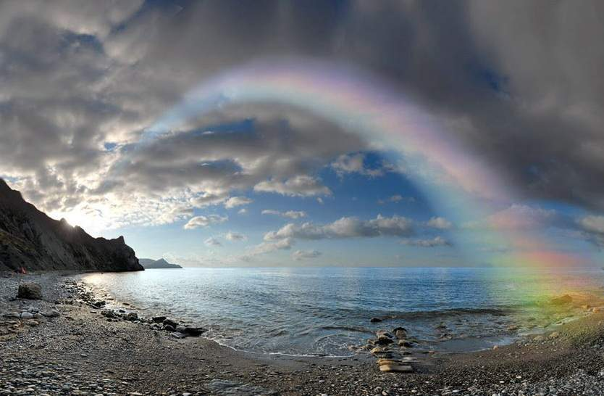
Что такое приметы?
Приметы – это связь между двумя событиями, когда одно из них происходит как факт, а второе – как следствие.
Само слово «примета» происходит от слова "примечать.“

Slide 6
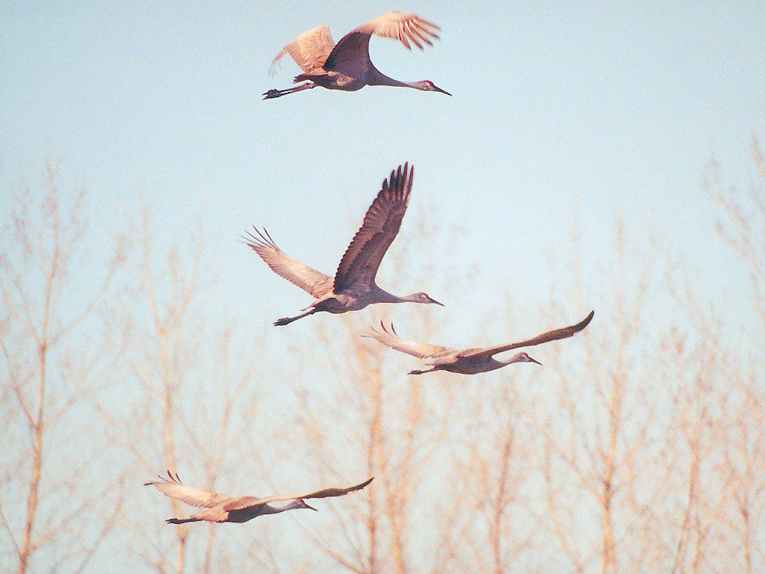
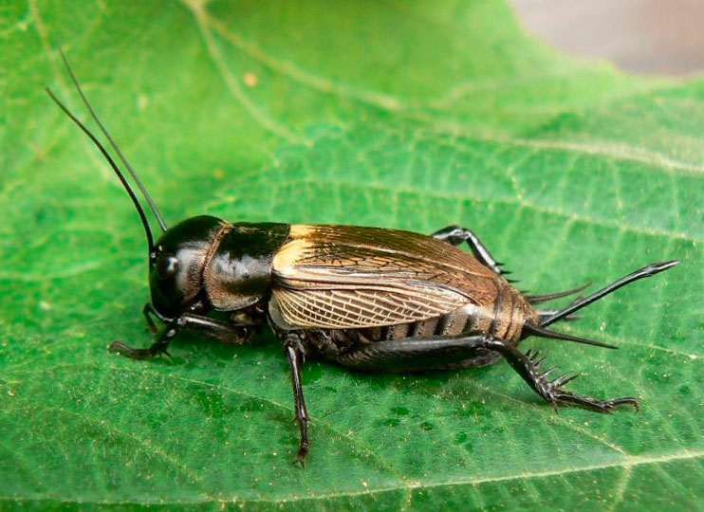
Какие бывают приметы о погоде
Долгосрочные | Краткосрочные
Зима будет ранней, если журавли отлетают на юг в августе. | День будет ясным, если поют сверчки.

Slide 7
Определение погоды с помощью облаков

Slide 8
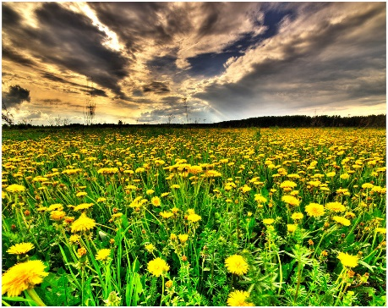
Предсказание погоды по растениям
Будет дождь - если одуванчик
решил сжать свой шар.
Утром погода будет солнечной,
но уже в обед ожидается ухудшение
погоды - если ноготки развернули
венчики сразу после рассвета.

Slide 9
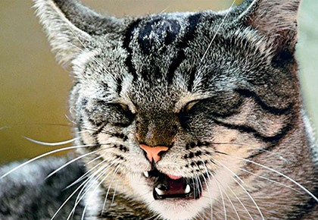
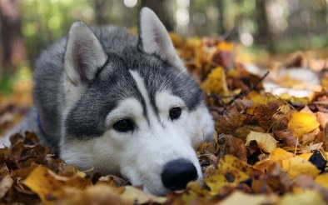
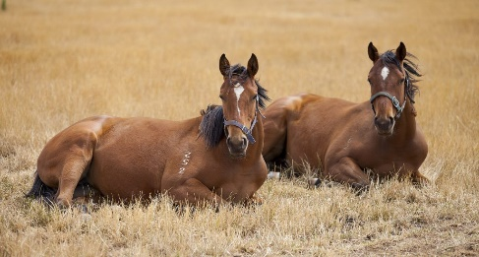
Как звери предсказывают погоду
Кошки вылизывает свой мех – зазывает ненастье.
Если собака валяется на траве – быть дождю и ветру.
Предчувствуя сырость, лошади укладываются на землю. Это происходит, обычно, летом. В зимнее время подобное поведение предвещает дождь.

Slide 10
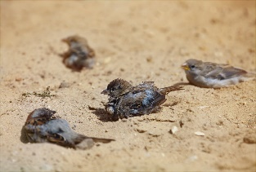
Определение погоды по поведению птиц
Кукушка станет ворковать – мороза больше не видать.
Если ласточки летают высоко, значит, на улице долго будет стоять хорошая погода.
Ранний прилет птиц – ранняя весна.

Slide 11
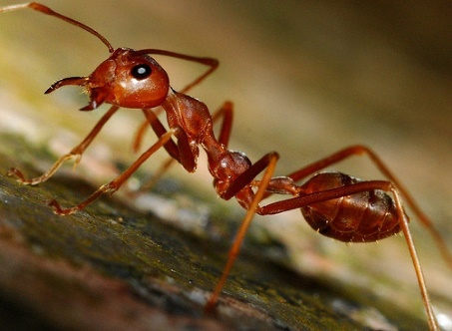
Народные приметы и насекомые
Муравьи быстро бегают – день будет ясным и хорошим.
Если комары появляются поздней осенью – зима ожидается теплой.
Если мухи пропали – скоро наступят холода.

Slide 12
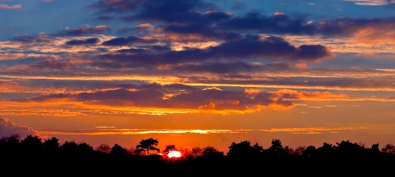
Определение погоды по солнцу
По солнцу на закате.
Ярко-оранжевое небо при заходе солнца — к сильному ветру.
По солнцу на восходе.
Бледное солнце с утра — быть дождю к вечеру.
По солнцу днем.
Кольцо вокруг солнца — к ненастью.

Slide 13
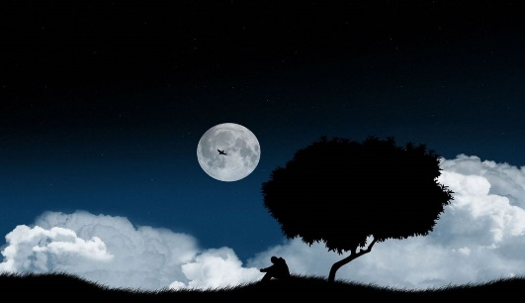
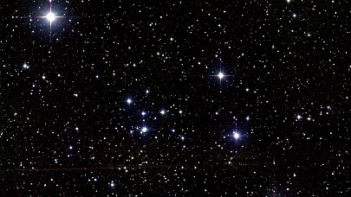
Определение погоды по луне и звёздам
По Луне.
Если у молодого месяца рога тупые, то будет дождь, а если заостренные, то будет засуха.
По звездам.
В летнюю ночь много звезд на небе — день будет жаркий.
Звезды чистые летом — к ясной погоде, зимой — к холоду.

Slide 14
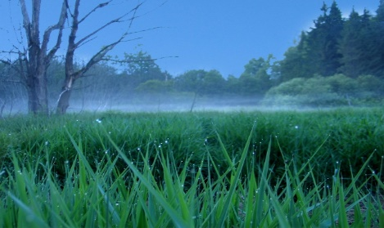
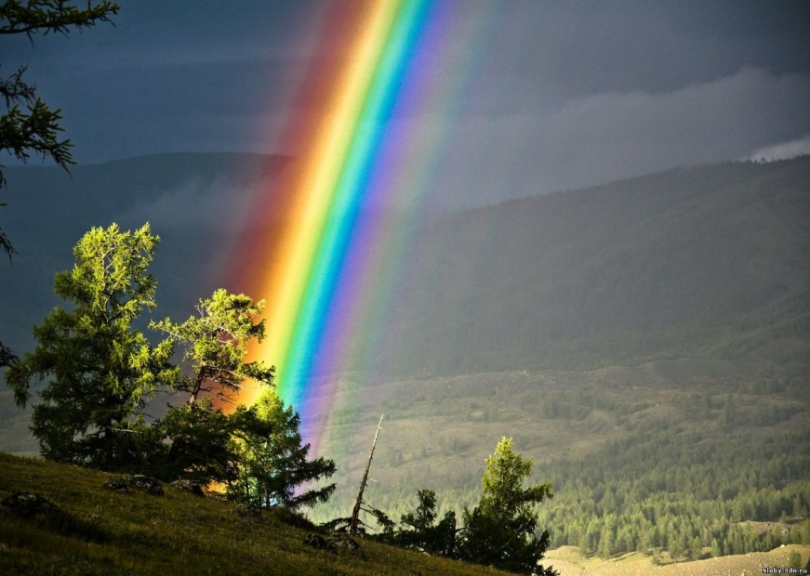
Определение погоды по туману, росе и радуге
Чем обильнее роса, тем жарче будет завтрашний день.
Ранняя роса летом — к ясной погоде.
Радуга вечерняя предвещает хорошую погоду, а утренняя — дождливую

Slide 15
Мы провели ряд наблюдений в июле, августе, сентябре, октябре, ноябре 2018 года в Подмосковье, на Чёрном море, в Москве.
Народная примета | Дата наблюдения | Фото | Погода до наблюдения | Погода после наблюдения | Вывод
Осень будет такой, как два последних дня июля и первый день августа. | 30,31 июля и 1 августа | Фото № 1,2,3 | +26 - +28 Очень жарко, безоблачно, ветра нет | Осень теплая, практически без осадков | Совпала примета
Если гроза 30 июля случилась –осень будет тоже дождливой | 31 июля | Фото № 2 | +27 Очень жарко, безоблачно, грозы нет | Осень не дождливая | Совпала примета
Мокро в этот день – и осень будет мокрой, сухо – и осень тоже будет сухой. | 1 августа | Фото № 2 | +28 Очень жарко, безоблачно | Осень теплая, практически без осадков | Совпала примета

Slide 16
Мы провели ряд наблюдений в июле, августе, сентябре, октябре, ноябре 2018 года в Подмосковье, на Чёрном море, в Москве.
Народная примета | Дата наблюдения | Фото | Погода до наблюдения | Погода после наблюдения | Вывод
Если в этот день сухо, то шесть недель будет сухо, если в этот день дождь, идти ему еще шесть недель. (до 6 сентября) | 2 августа | Фото № 4 | +29 Очень жарко, безоблачно | Со 2 августа по 6 сентября очень жарко до + 36, без осадков | Совпала примета
Кучево – дождевые облака , будут ливни с грозами, шквалистый ветер | 27 июля | Фото № 5, 6 | +31 , очень жарко, без ветрено | Резко похолодало, ливень, гром, гроза, молния, усиление ветра до 17-18 м/с | Совпала примета
Ласточки летают низко – перед дождём | 27 июля | Фото № 7 | +31 , очень жарко, без ветрено | Резко похолодало, ливень, гром, гроза, молния | Совпала примета

Slide 17
Мы провели ряд наблюдений в июле, августе, сентябре, октябре, ноябре 2018 года в Подмосковье, на Чёрном море, в Москве.
Народная примета | Дата наблюдения | Фото | Погода до наблюдения | Погода после наблюдения | Вывод
Если дождевые земляные черви выползают наружу – ждите ненастья, дождя. | 27 июля | Фото № 8 | +31 , очень жарко, без ветрено | Резко похолодало, ливень, гром, гроза, молния | Совпала примета
Каков этот день, такой октябрь | 16 августа | Фото № 9 | +35, очень жарко | Октябрь теплый | Совпала примета
Какая погода 17 августа – таким и будет весь ноябрь. | 17 августа | Фото № 10 | +34, без ветрено | Ноябрь теплый, без осадков, с превышающей температурой | Совпала примета
Какова Авдотья, таков ноябрь. День погожий, ясный, так и ноябрь выдастся погожим, а если пасмурно и дождливо – быть ему серым и туманным. | 17 августа | Фото № 11 | +34, без ветрено | Ноябрь теплый, без осадков, с превышающей температурой | Совпала примета

Slide 18
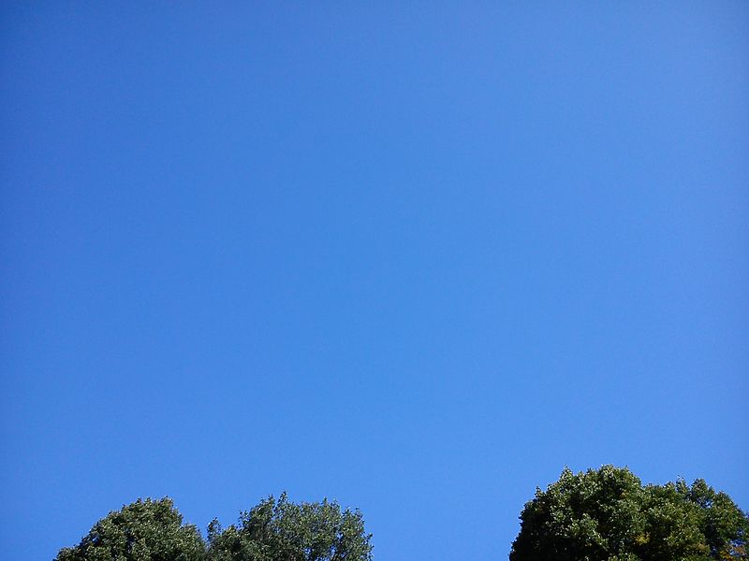
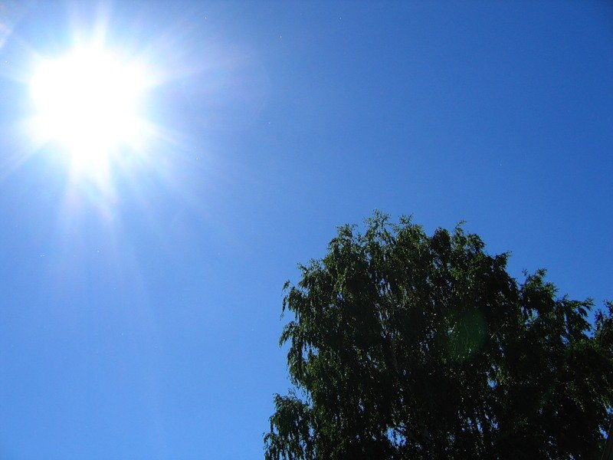
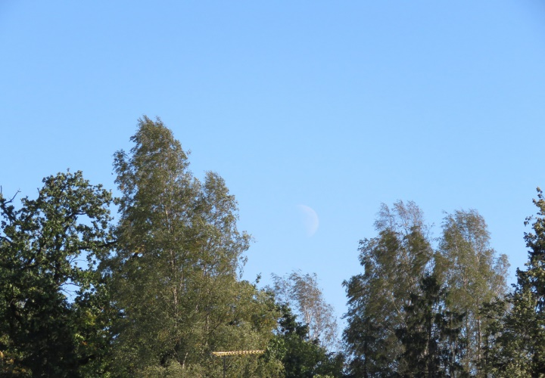
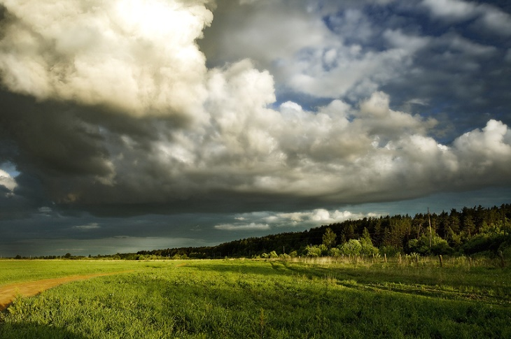
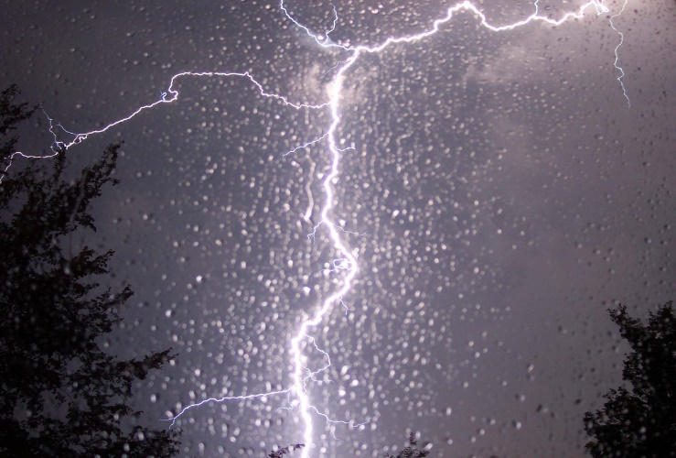
Фотоальбом

Slide 19
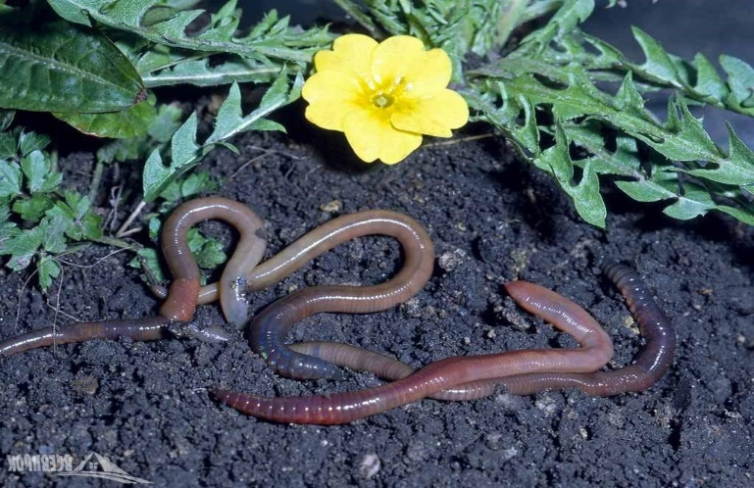
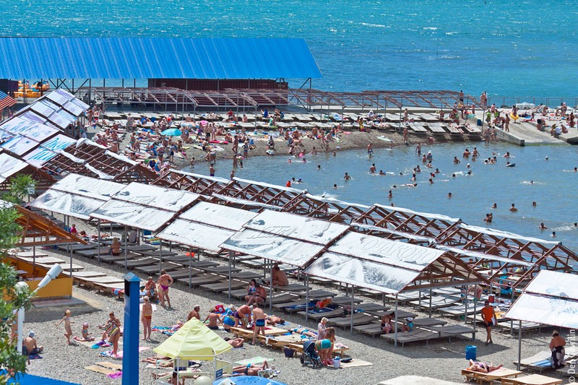
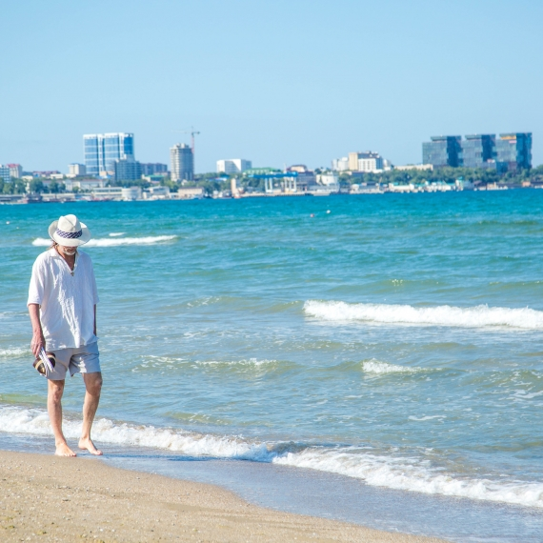
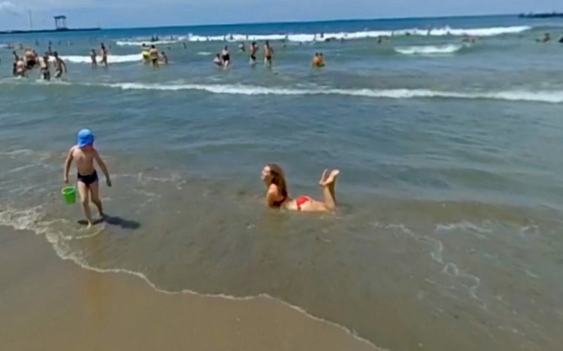
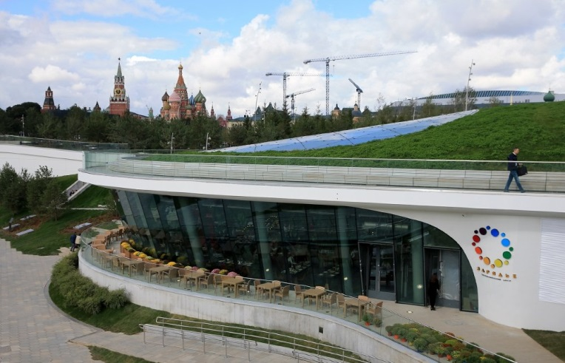
продолжение

Slide 20
Мой вывод
Проведя исследования, мы пришли к выводу, что народные приметы помогают определить погоду. Таким образом гипотеза о том, что руководствуясь народными приметами, можно узнать какая погода будет в ближайшие сутки, верна.

Slide 21
Используемые источники:
«Народное наследие о приметах погоды. Календарь.» А.Т. Лютин, Г.А. Бондаренко 1993. «Народные приметы т предсказания о погоде» С.Н. Жарков 1954. «Погоду предскажите сами. Календарь народных примет» автор неизвестен 1990. «Народный календарь примет.» С.С. Панков 1999 Детская энциклопедия Росмэн, 1994 Энциклопедия о звездах Росмэн, 1994 http://fb.ru/article/273864/primetyi-eto-narodnyie- primetyi-i-sueveriya-znachenie-i-osobennosti http://lemur59.ru/node/9263 http://pogoda78.ru/23.html http://www.astroguide.ru/narodnye-primety-lune-solntsu-zvezdam-28471.htm https://my-calend.ru/day-omens/august

